Slide 1
Informatique et Sciences du Numérique
La compression

Slide 2
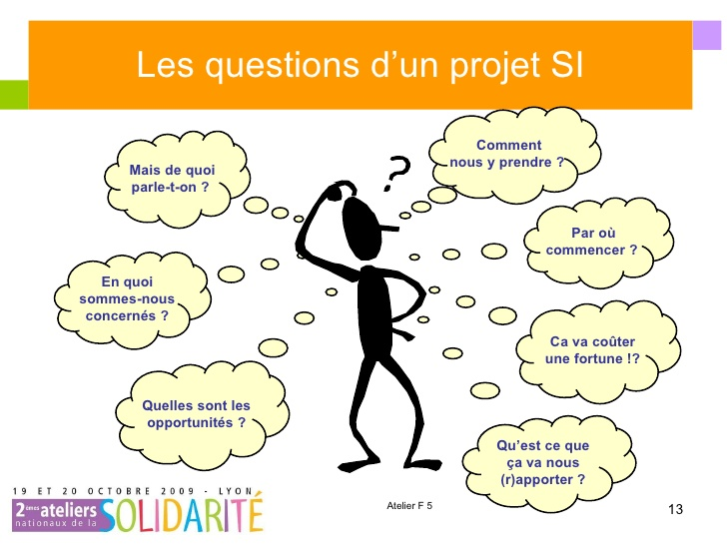
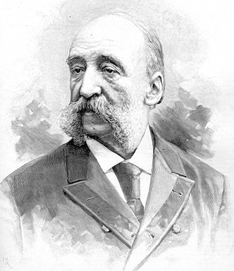
Les questions d'un projet d'ISN
En Python pardi !
De la façon dont la compression aide à communiquer
Par le plus simple : RLE
Nous envoyons tous des données en communiquant
Lier aspect scolaire et intérêt personnel
Rien du tout !
Des connaissances dans le domaine
Image originale disponble sur Google

Slide 3
Objectifs du projet :
- Etudier des méthodes de compression simples
- Implémenter ces méthodes en langage Python
- Essayer de combiner plusieurs méthodes
- Comprendre le fonctionnement des utilitaires de compression

Slide 4
17
0
1
8
9
0
1
0
1
4
4
S | 4
10
I | 5
11
0
1
0
1
P | 2
000
R | 2
001
2
2
0
1
0
1
M | 1
0100
V | 1
0101
ESPACE | 1
0110
E | 1
0111

